Slide 1
Технология межпредметной интеграции на уроках литературы
Выполнила: Воронина Н.Г.,
учитель русского языка и литературы
МБОУ СОШ №2 го Большой Камень

Slide 2
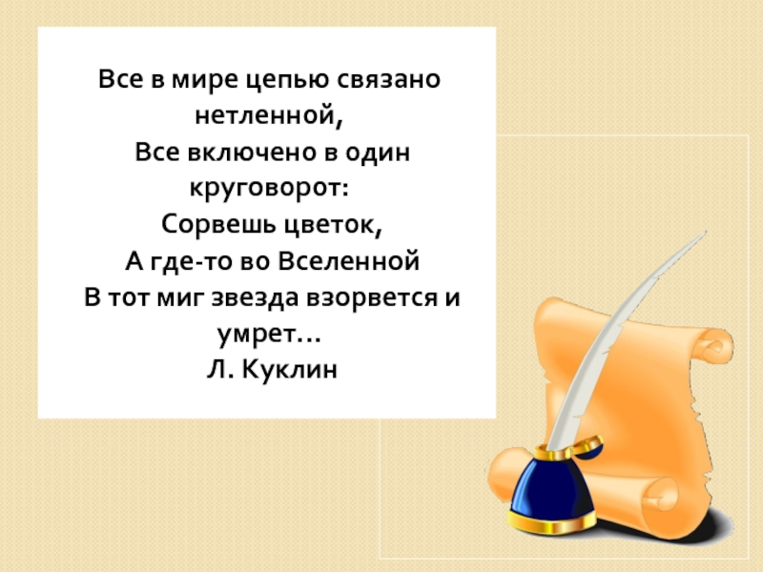

Slide 3
Значения понятия «интеграция»:
1.Как цель обучения – создание у школьников целостного представления об окружающем мире
2.Как средство обучения – нахождение общей платформы сближения знаний

Slide 4
Три уровня интеграции:
внутрипредметная – интеграция понятий внутри отдельных учебных предметов;
межпредметная – синтез фактов, понятий, принципов двух и более дисциплин;
транспредметная – синтез компонентов основного и дополнительного содержания образования.

Slide 5
Этапы разработки и подготовки
интегрированных уроков
Первый этап
изучение и согласование учебных программ по предметам;
рассмотрение интегрируемого содержания взаимосвязанных тем по предметам;
выбор темы и цели урока с межпредметным содержанием.

Slide 6
Этапы разработки и подготовки
интегрированных уроков
Второй этап
выбор формы интегрированного урока;
составление плана урока;
определение методов контроля и оценки школьниками методов и средств обучения.

Slide 7
Этапы разработки и подготовки
интегрированных уроков
Третий этап
тщательно продумать расположение необходимого оборудования;
продумать формы организации практической работы обучающихся и расставить соответственно столы;
заранее разложить на столах необходимый раздаточный и рабочий материал.

Slide 8

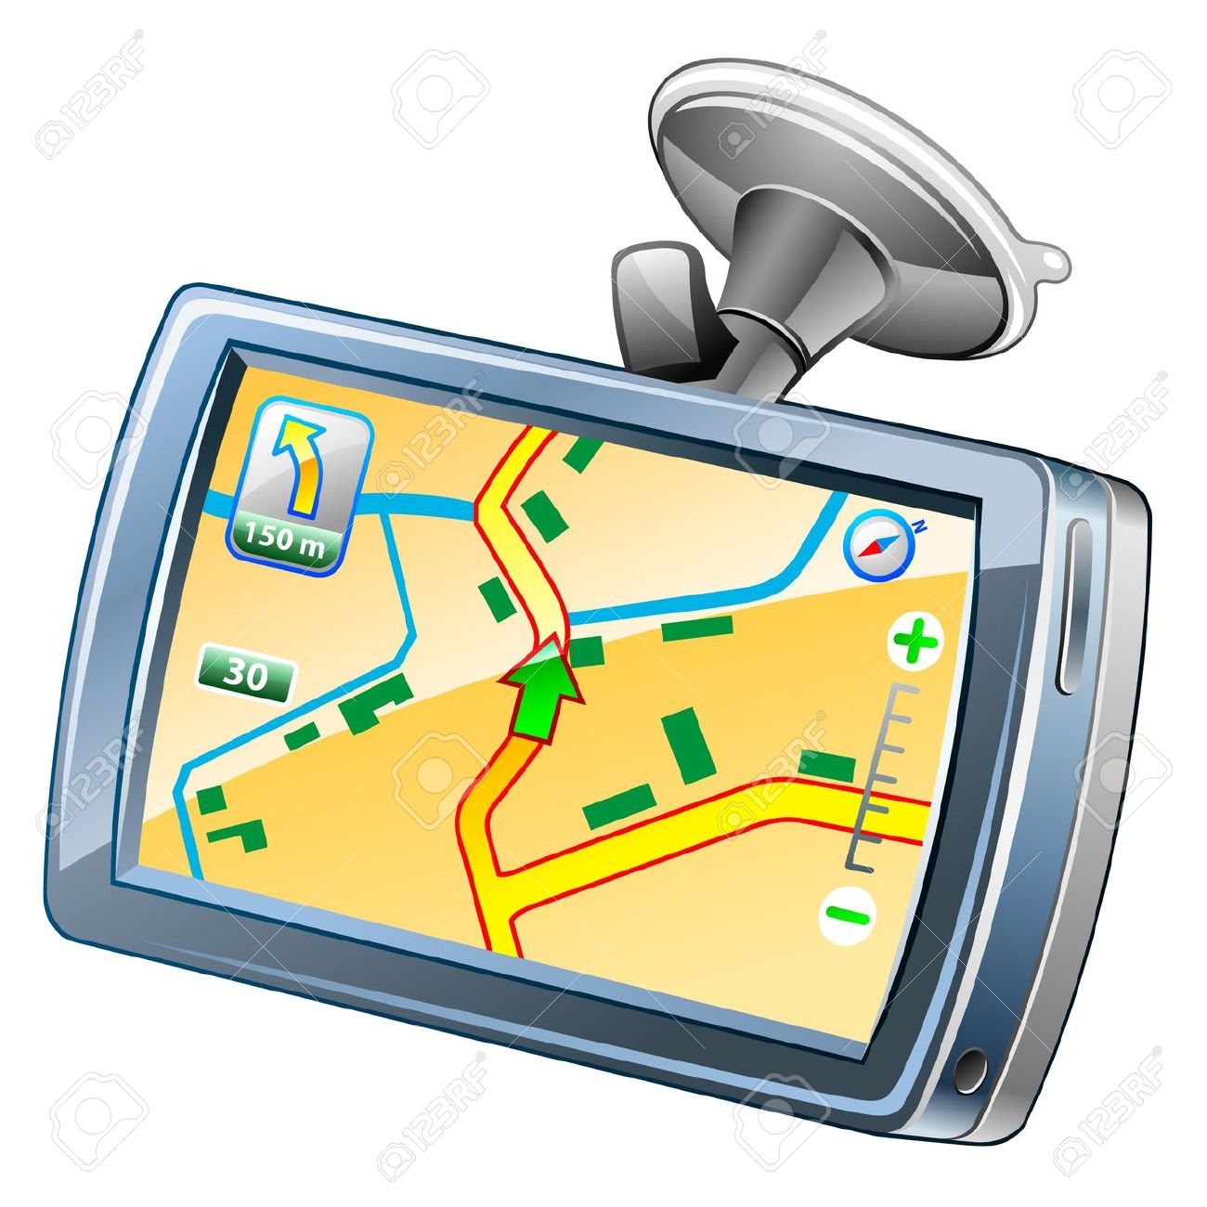

Slide 9
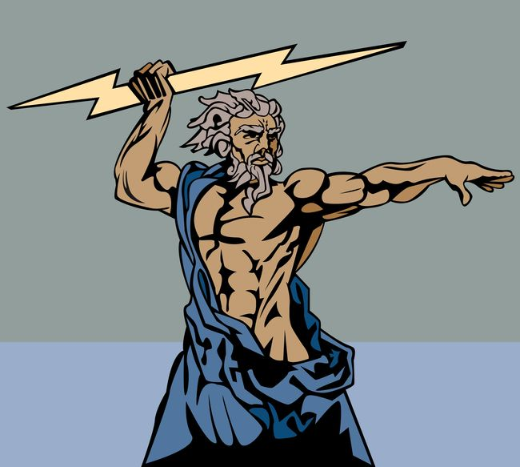
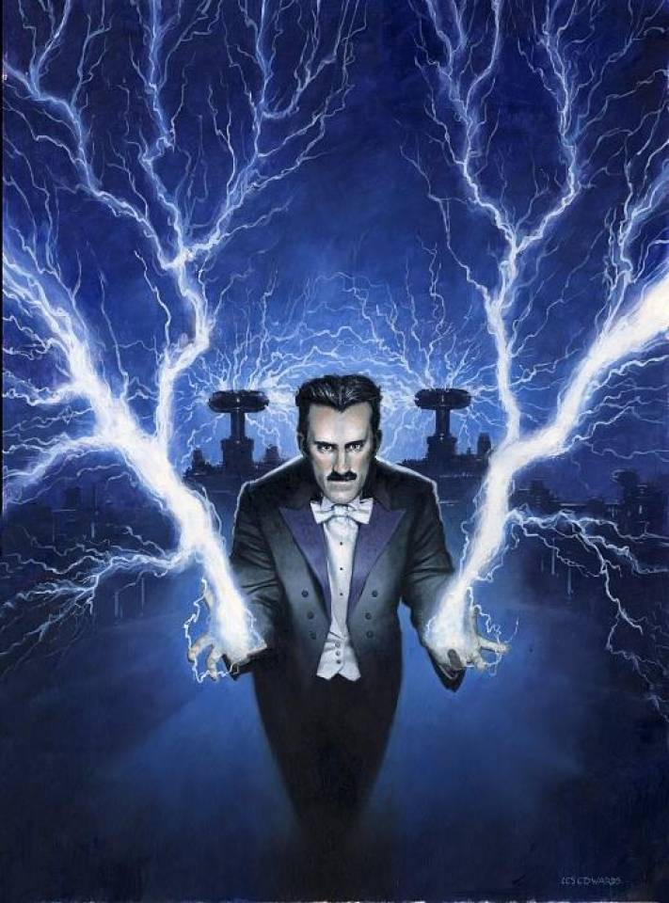

Slide 10
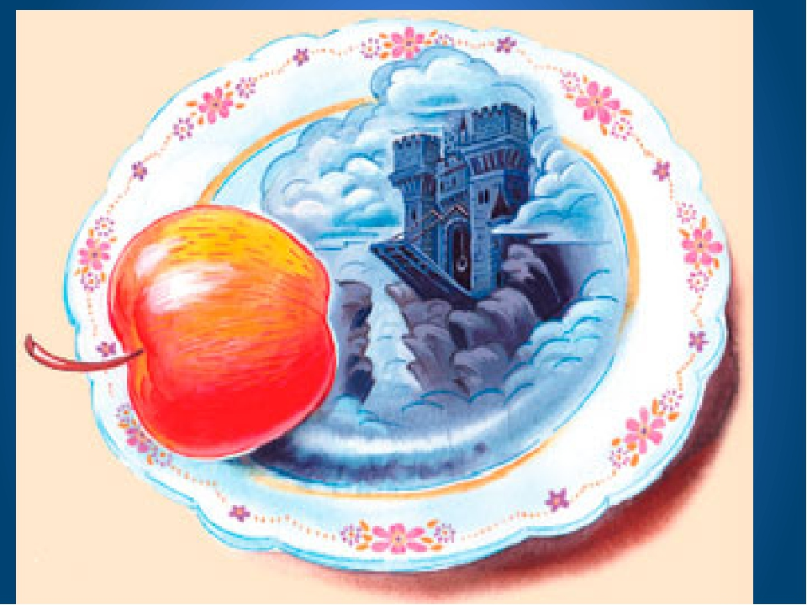
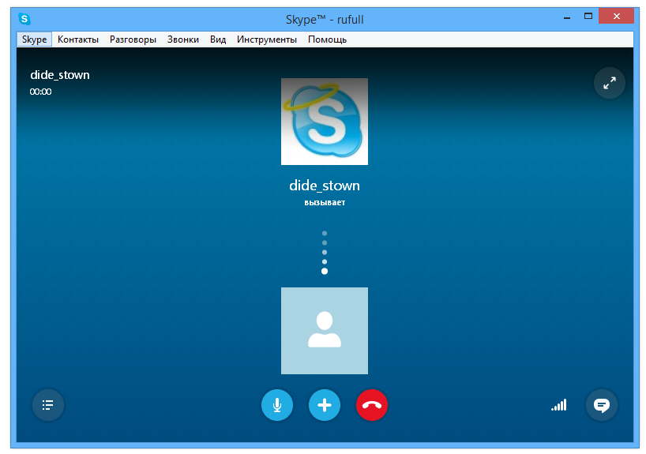

Slide 11
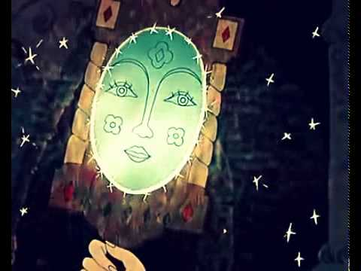
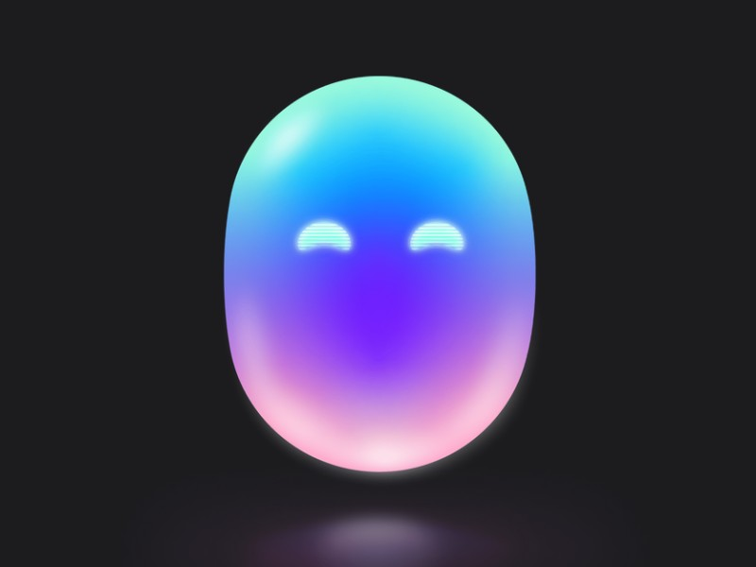

Slide 12
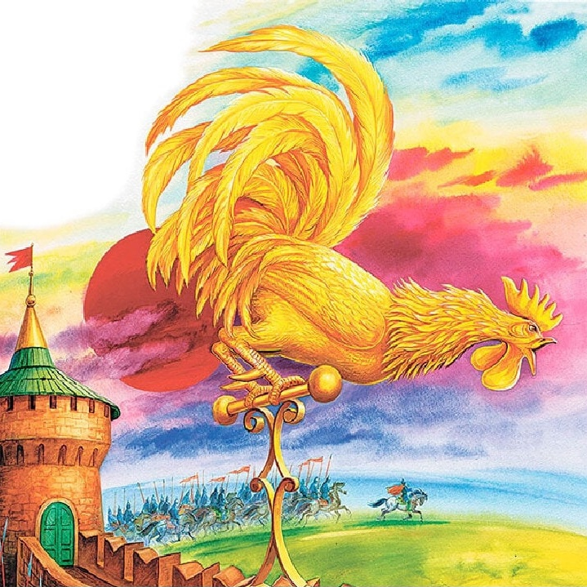
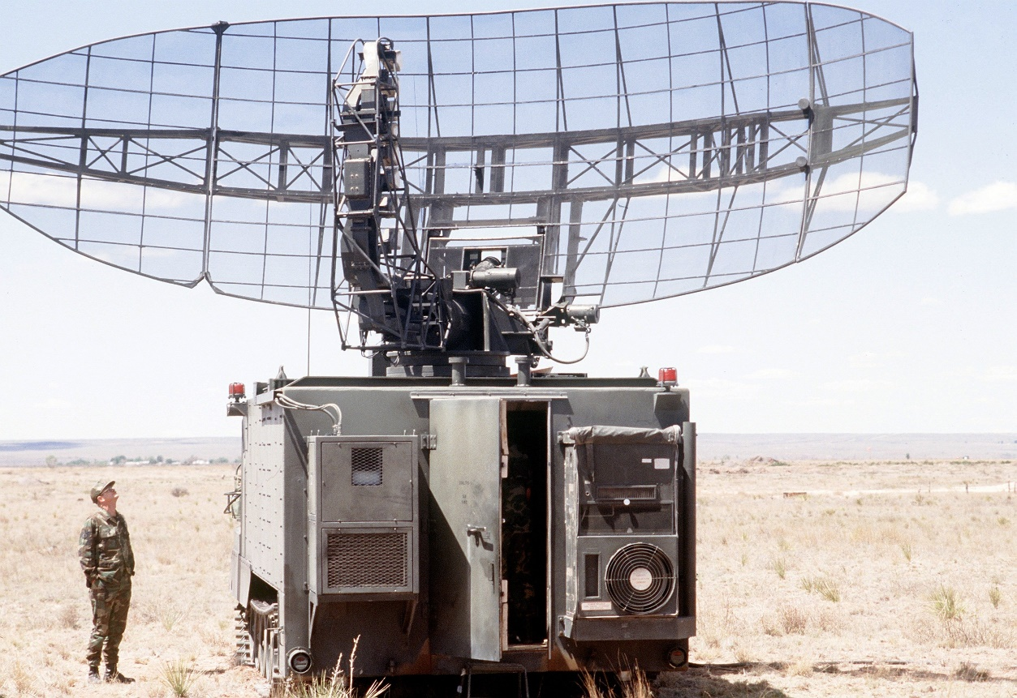

Slide 13
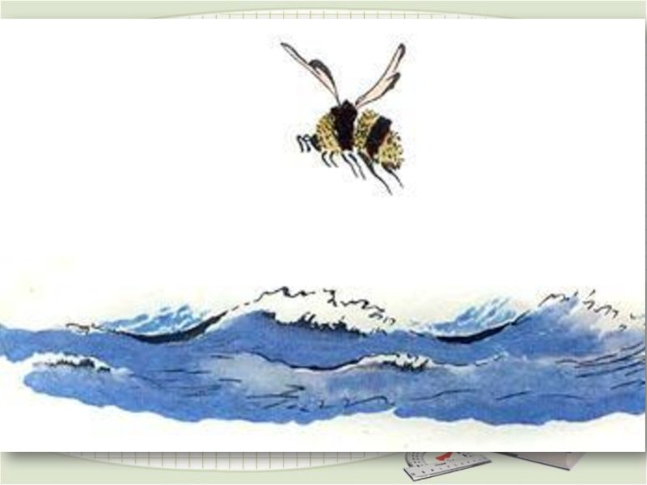
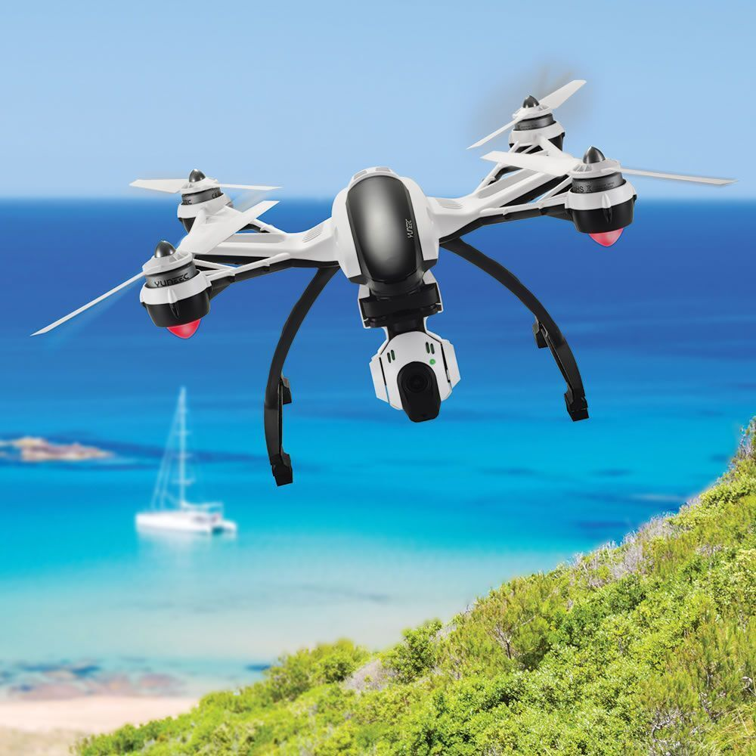

Slide 14
Характер состоит в энергичном
стремлении
к достижению целей,
которые каждый себе указывает.
Гёте

Slide 15
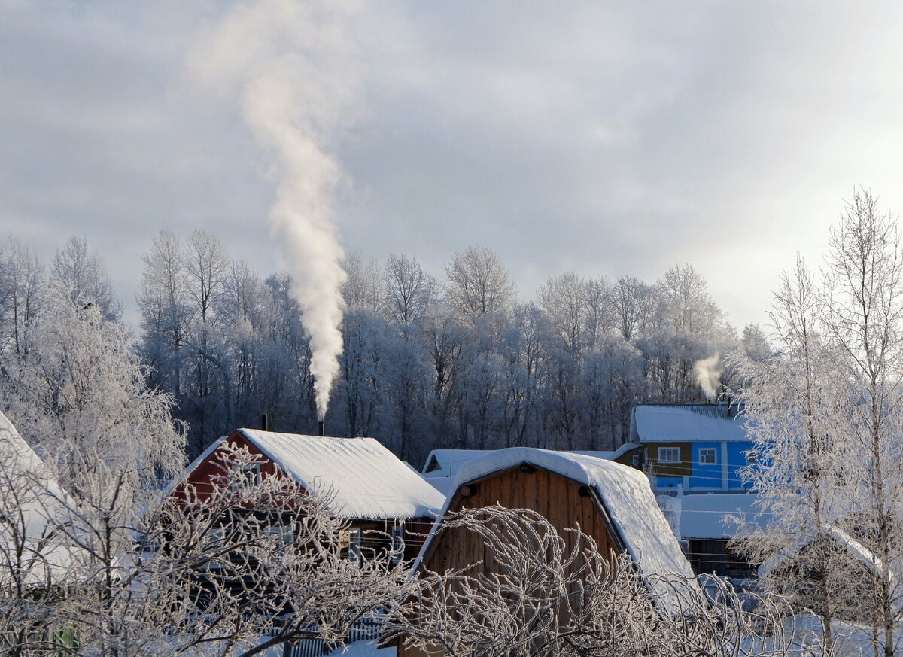
1 группа
Открыты ставни; трубный дым
Столбом восходит голубым.

Slide 16
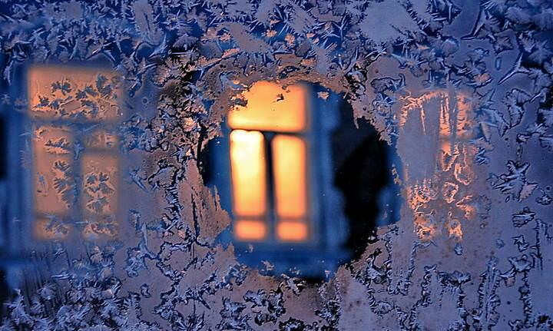
2 группа
На стекла хладные дыша,
Задумавшись, моя душа,
Прелестным пальчиком писала
На отуманенном стекле
Заветный вензель О да Е.

Slide 17
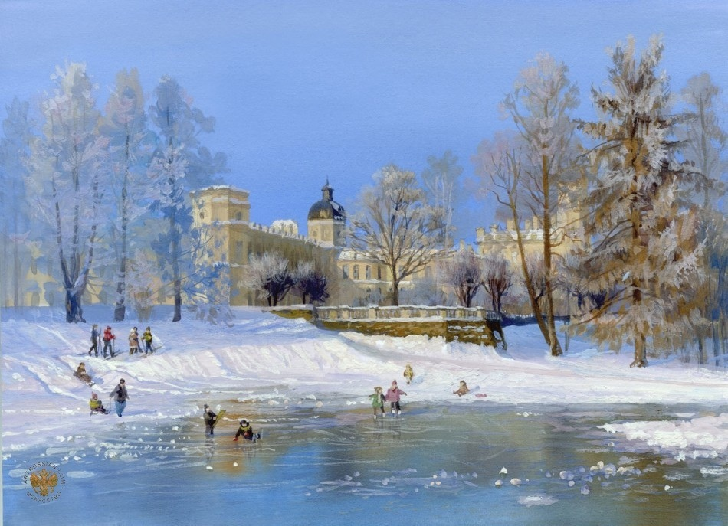
3 группа
Опрятней модного паркета
Блистает речка льдом одета.

Slide 18
Это правда или нет?
Между тем, как он далёко
Бьётся долго и жестоко,
Наступает срок родин;
Сына Бог им дал в аршин
1аршин = 71см
«Сказка о царе Салтане, о сыне его славном и могучем богатыре князе Гвидоне Салтановиче и о прекрасной царевне Лебеди»

Slide 19
Это правда или нет?
1 группа
Сколько находились в бочке мать с сыном?
Что означает фразеологизм не по дням, а по часам?
Сколько сантиметров в час ребёнок прибавлял в росте?
Задача
Предположим, что рост князя Гвидона сегодня 191 см, а вчера был аршин (71 см.)
Сколько сантиметров в час ребёнок прибавлял в росте?

Slide 20
Это правда или нет?
2 группа
Почему бочка с царицей и младенцем не тонет?
С точки зрения физики объясните это явление.
2. Докажите это экспериментально.
Оборудование: банка с крышкой, песок, тазик с водой.

Slide 21
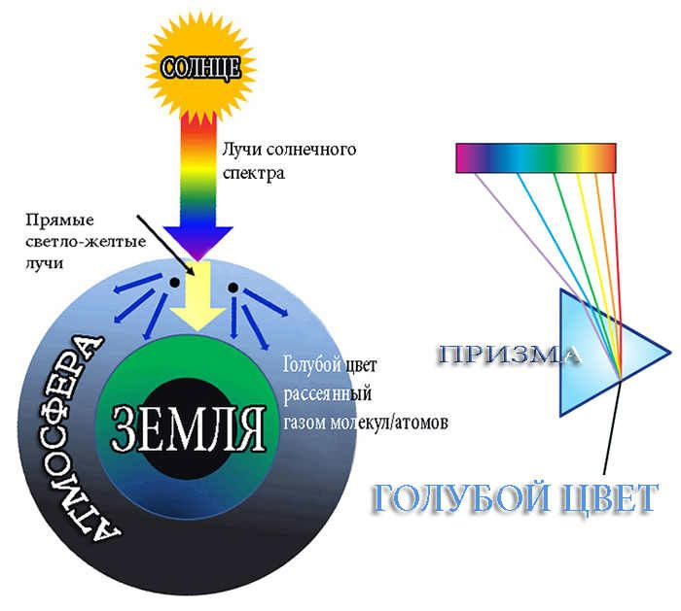
Это правда или нет?
3 группа
1. Что такое спектр? Вспомните считалочку, которая помогает нам запомнить цвета радуги.
2. Почему море синего цвета? Как можно объяснить это явление при помощи рисунка?

Slide 22
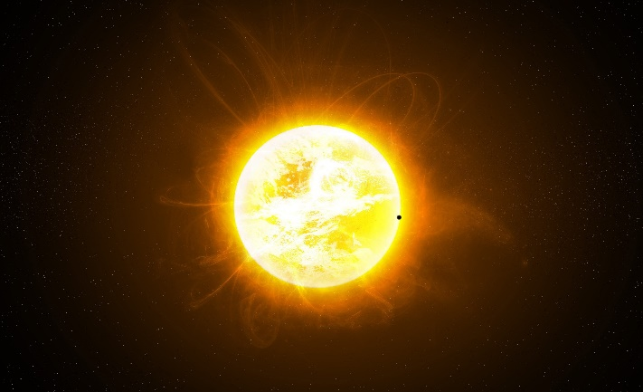
Найдите физическую ошибку
Движенья нет – сказал мудрец брадатый,
Другой смолчал и стал пред ним ходить.
Сильнее бы не мог он возразить;
Хвалили все ответ замысловатый.
Но, господа, забавный случай сей
Другой пример на память мне приводит:
Ведь каждый день пред нами солнце ходит,
Однако прав упрямый Галилей.

Slide 23
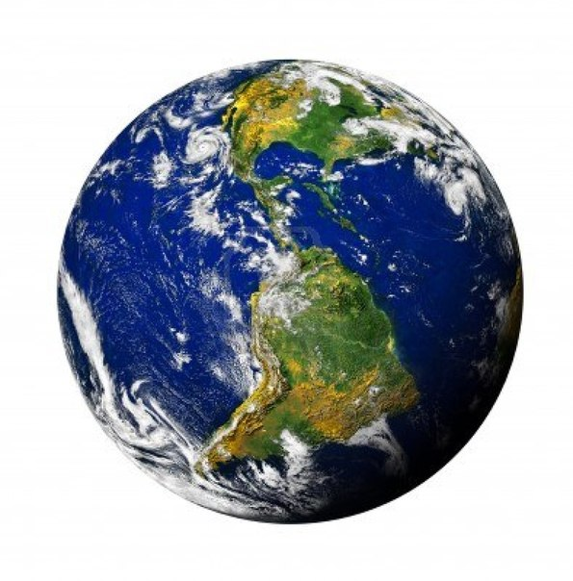
Найдите физическую ошибку
Земля недвижна; неба своды,
Творец, поддержаны тобой,
Да не падут на сушь и воды
И не подавят нас собой.
И сопровождает в рукописи написанное красноречивым комментарием:
«Плохая физика, но зато какая смелая поэзия!»

Slide 24
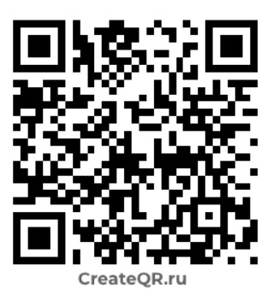
Спасибо за внимание!

